Slide 1

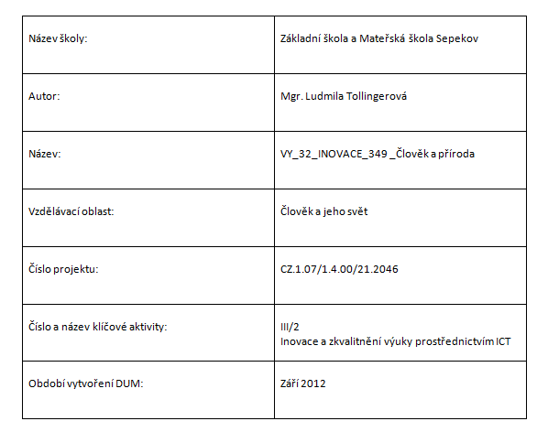

Slide 2
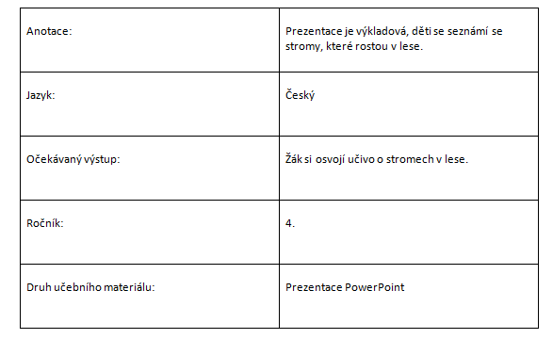

Slide 3
Stromy

Slide 4
Borovice lesní
- stálezelený jehličnatý strom
- má kulovitý hluboký kořen
- šišky jsou malé a dřevnaté
- jehlice dlouhé, vyrůstají po dvou
využití: ve stavebnictví, výrobně nábytku

Slide 5
Smrk ztepilý
stálezelený jehličnatý strom
kořeny má pod povrchem, hrozí vývraty
jehlice krátké, obrůstají celou větvičku
šišky visí svisle z větví k zemi
využití: stavebnictví, výroba papíru

Slide 6
Jedle bělokorá
- stálezelený jehličnatý strom
kůru má lehce našedlou
jehličí je ploché
šišky na větvích stojí jako svíčky, rozpadají se na stromě
využití: výroba člunů, jezů, sudů

Slide 7
Modřín opadavý
jediný jehličnatý opadavý strom
jehlice jsou měkké, vyrůstají ve svazcích
šišky jsou vějčitě kulovité
využití: nábytkářství

Slide 8
Tis červený
jehličnatý neopadavý strom
může být i menší strom
dřevo, jehličí i semena tisu obsahují jedovatou látku

Slide 9
Dub letní
listnatý strom
má klenutou korunu
plody – žaludy, vyrůstají z dřevnatých šupinatých číšek
žaludy jsou potravou pro lesní zvěř (např. prase divoké)

Slide 10
Buk lesní
listnatý strom
dorůstá do výšky až 30 metrů
plody – bukvice, jsou uloženy v ostnaté číšce
dřevo je velmi tvrdé a těžké
využití: výroba parket,

